Slide 1


VINHOS
Estratégia de exportação do Brasil para o mundo
JULHO 2023

Slide 2
AGENDA
01.
03.
04.
02.
Exportação global de vinhos
Consumo mundial
Analisando TOP países
Análise TOP países que mais consomem vinho
Valor exportado
Conclusão
Quantidade e valor exportado de vinho

Slide 3
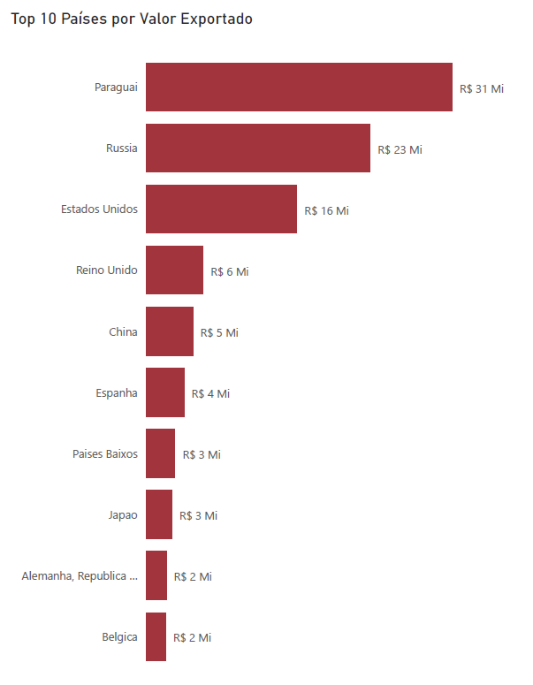
Exportação global de vinhos
80% do valor exportado está concentrado em 5 países

Slide 4

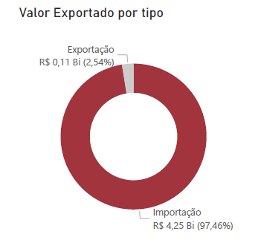
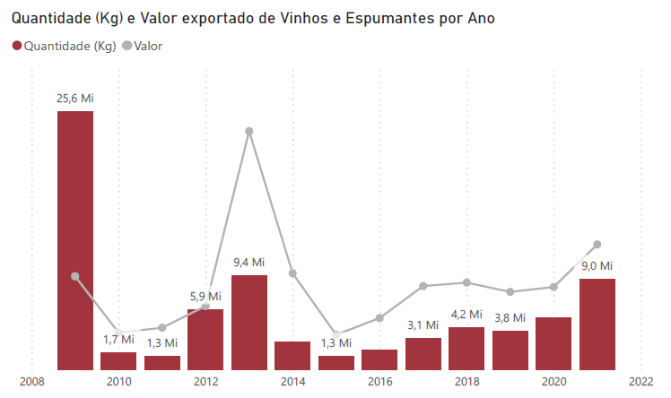
Valor exportado de vinhos
A quantidade (Kg) de vinhos e espumantes exportados teve uma queda significativa na década de 2010, justificada pela crise economica no Brasil.

Slide 5

CONSUMO
O consumo global de vinho varia ano a ano, devido a diversos fatores, como tendências de mercado, mudanças no comportamento do consumidor e acontecimentos globais.

Slide 6

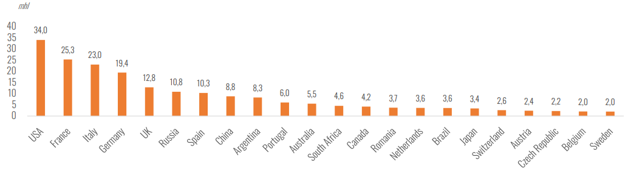
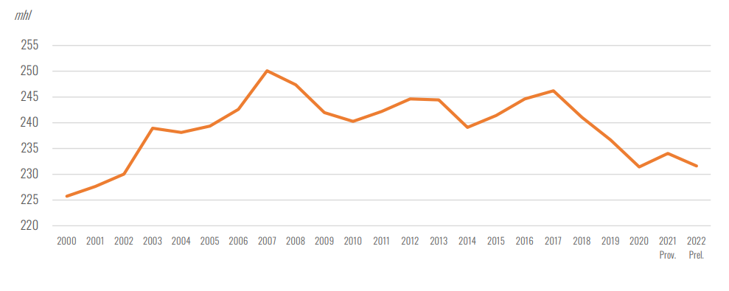
Consumo de vinho
Em 2022, os países com maior consumo de vinho em mhl concentra nos Estados Unidos, França, Itália, Alemanha, Reino Unido e Rússia.
Desde 2018 houve uma diminuição regular no consumo global de vinho. A pandemia de Covid-19 acentuou essa tendência de queda em 2020, com impactos negativos nos principais mercados de vinho devido a ausência de turismo. No entanto, em 2021, com o levantamento das restrições de circulação e a reabertura de aeroportos, juntamente com eventos sociais e celebrações, observou-se um aumento do consumo na maioria dos países ao redor do mundo.
Evolução (mhl) anual do consumo de vinho mundial

Slide 7




CONCLUSÃO
XL

